Slide 1


Slide 2

DATABASE NOSQL

Slide 3

Penilaian Utama
Tidak terdapat plagiasi isi konten
Tidak memuat terlalu banyak penjelasan
Memiliki desain menarik dan simple
Kecepatan waktu pengumpulan

Slide 4

Python
MongoDB
CRUD

Slide 5
” Dalam perjuangan, terkadang engkau sukses, dan terkadang engkau belajar (bukan gagal).“
- Cak Lontong -

Slide 6
Melakukan proses CRUD mongodb dengan python menggunakan pymongo

Slide 7
Pymongo CRUD
Distribusi PyMongo dapat melakukan yang namanya CRUD (Create Read Update Delete) data pada mongodb melalui python.

Slide 8
Pymongo CRUD
Pada pertemuan sebelumnya, kita telah melakukan Read data pada pymongo. Untuk selanjutnya kita akan melakukan proses Create, Update dan Delete.

Slide 9
Pymongo Create
Buka Perizinan-Apps yang telah kita buat sebelumnya. Kemudian buatlah function/fungsi create didalam class MongoCRUD untuk menambahkan data pada database mongodb melalui python.

Slide 10
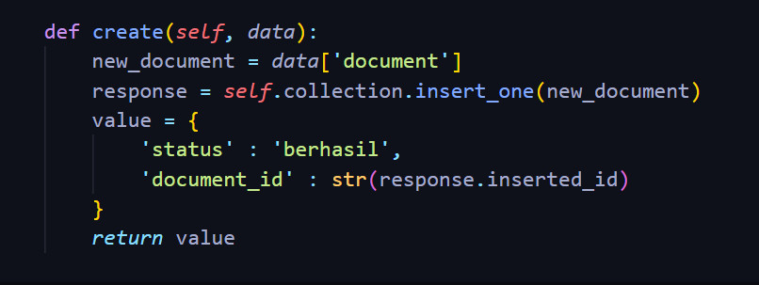
Pymongo Create
Pada fungsi create, kita akan menerima dua parameter :
Self (superclass) adalah parameter bawaan dari class
Data adalah data pada document yang akan di tambahkan/buat.

Slide 11
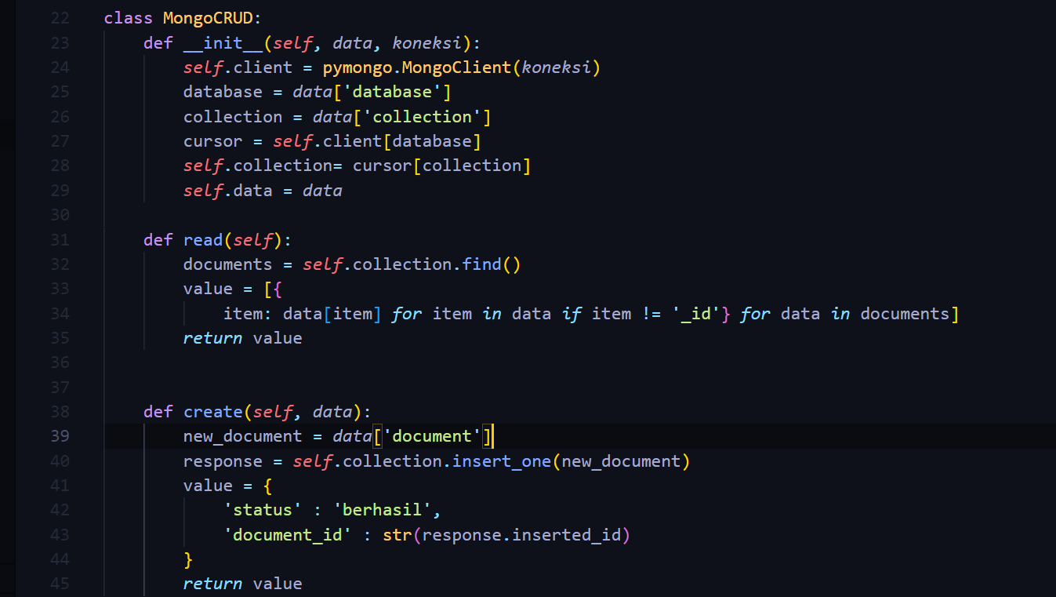
Pymongo Create

Slide 12
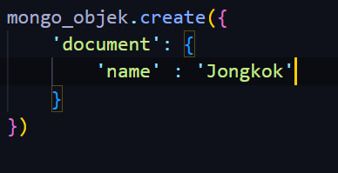
Pymongo Create
Untuk menjalankan fungsi create, kalian bisa menggunakan mongo_objek dengan perintah berikut :

Slide 13
Pymongo Update
Kemudian buatlah update data, yang digunakan untuk mengupdate data dari mongodb. Dengan membuat function berikut didalam class MongoCRUD

Slide 14
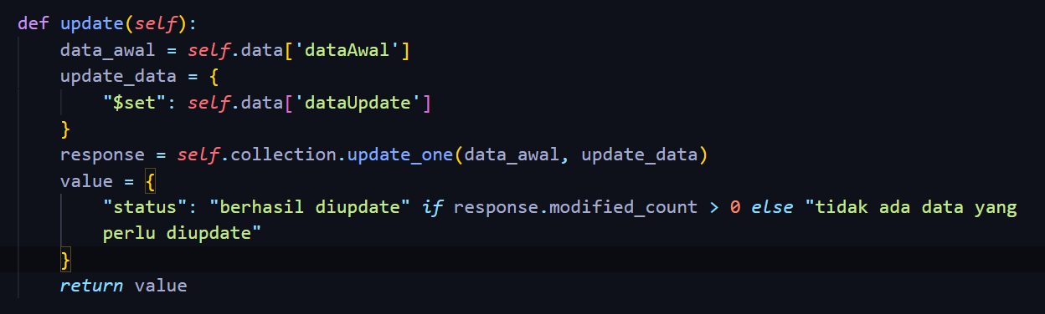
Pymongo Update
Pada bagian self data, kalian harus memasukkan dataAwal dan dataUpdate untuk melakukan update data pada mongodb.

Slide 15
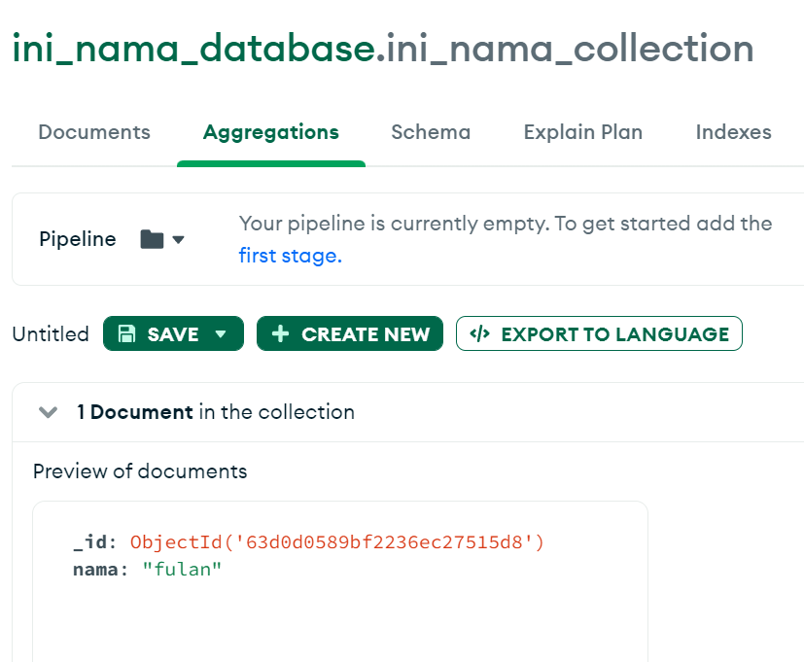
Pymongo Update
Coba kalian lihat dibagian data berikut.
Db = ‘ini_nama_database’
Collect = ‘ini_nama_collection’
Doc = {
nama: ‘fulan’
}

Slide 16
Pymongo Update
Untuk mengubah data atas nama fulan, kalian harus membuat variable data yang bersifat objek dan memiliki dua instansi didalamnya.
  Data awal = data yang akan kita update
  Data update = data terbaru

Slide 17
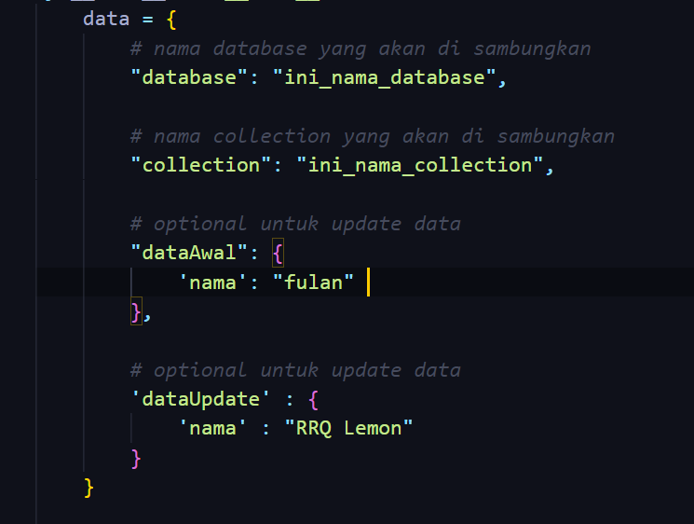
Pymongo Update
Buatlah data seperti berikut ini :

Slide 18
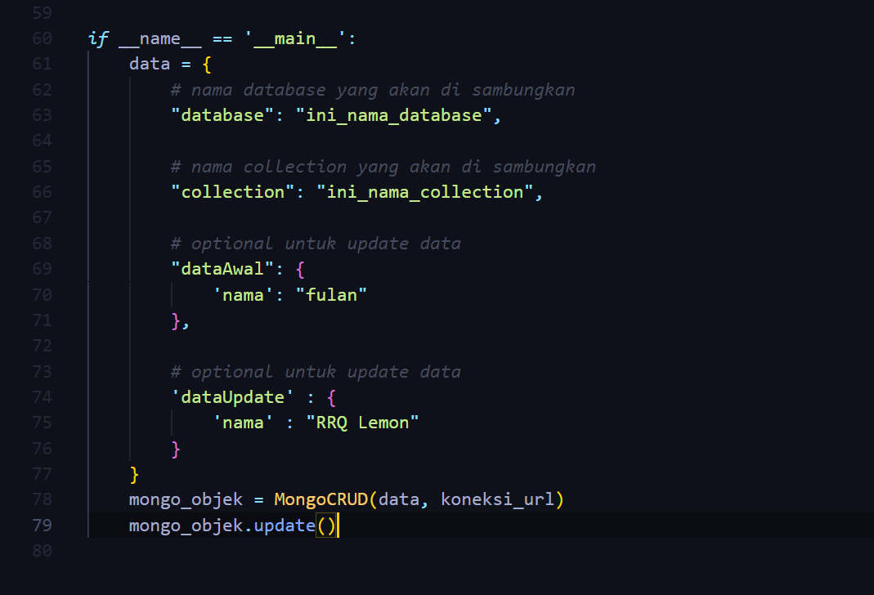
Pymongo Update
Kemudian panggil function update() seperti disamping ini

Slide 19
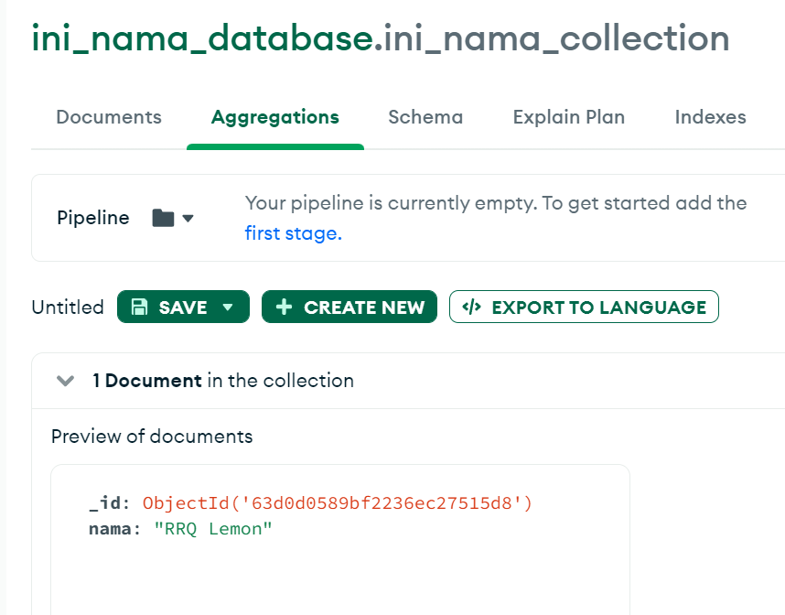
Pymongo Update
Setelah itu running dan jalankan aplikasi python. Setelah itu cek di mongo compass.

Slide 20
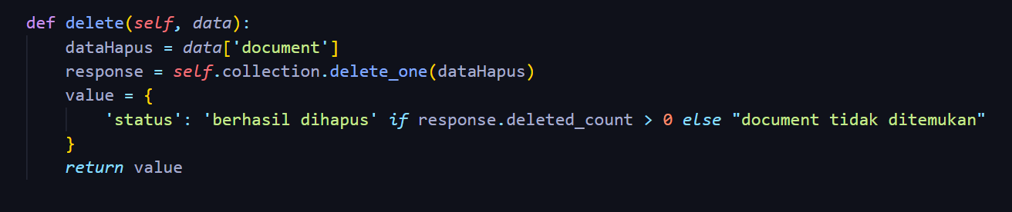
Pymongo Delete
Setelah itu buatlah function delete untuk menghapus data didalam class MongoCRUD seperti berikut.

Slide 21
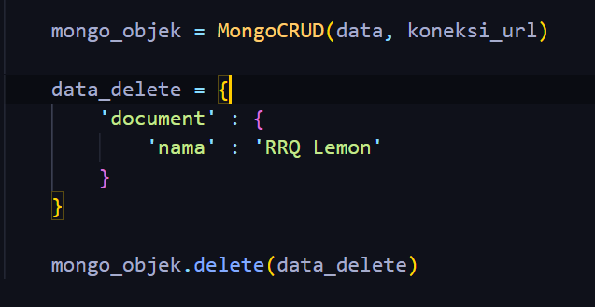
Pymongo Delete
Untuk menghapus data, kalian harus memanggil function delete pada mongo_objek. Buatlah variable data_delete yang berisi objek dokumen yang akan dihapus

Slide 22
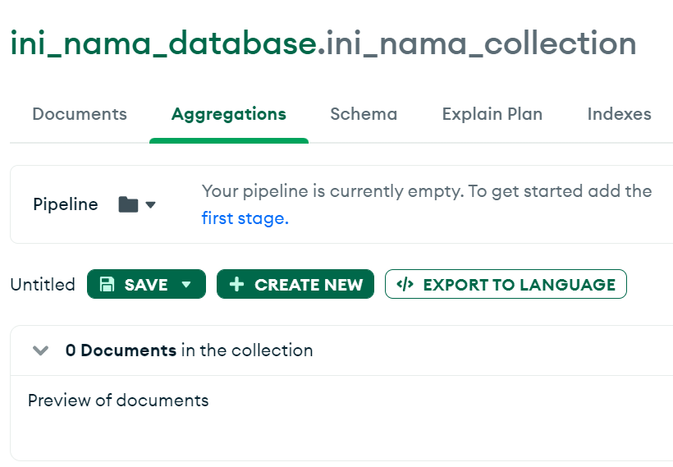
Pymongo Delete
Kemudian cek dibagian mongo compass, apakah data telah terhapus atau tidak.

Slide 23
Tugas Big Data (14)
Update Aplikasi CRUD MongoDB menggunakan python (dilarang plagiasi)
Simpan kodingan dalam github
Upload aplikasi dibagian projek LinkedIn
Kumpulkan (link git dan screen capture LinkedIn)

Slide 24
Refrensi
https://www.mongodb.com/developer/code-examples/python/python-crud-mongodb/

Slide 25
TERIMAKASIH

